Slide 1
TRƯỜNG TH PHƯỚC VĨNH AN
Địa lí
Châu Phi

Slide 2
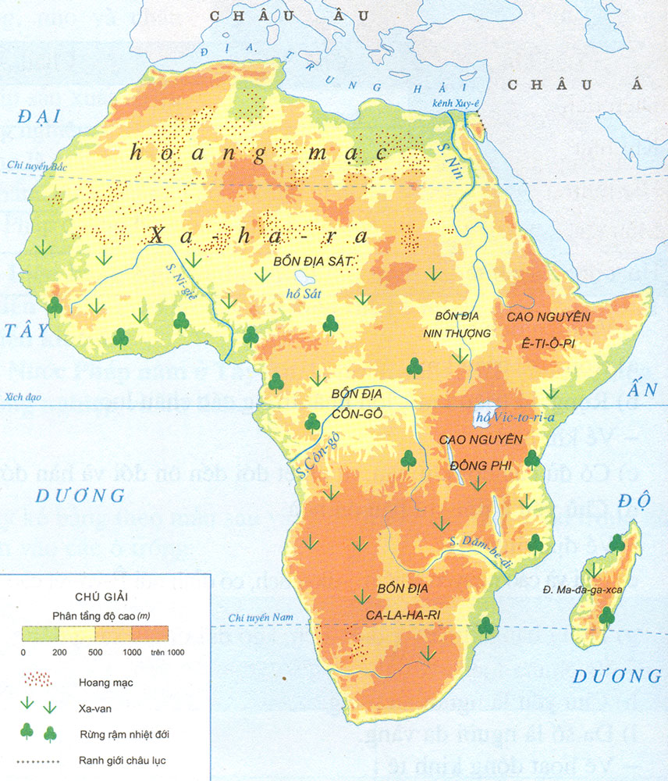
Địa lí
Châu Phi
1. Vị trí địa lí, giới hạn
Hình 1 :Lược đồ tự nhiên châu Phi

Slide 3
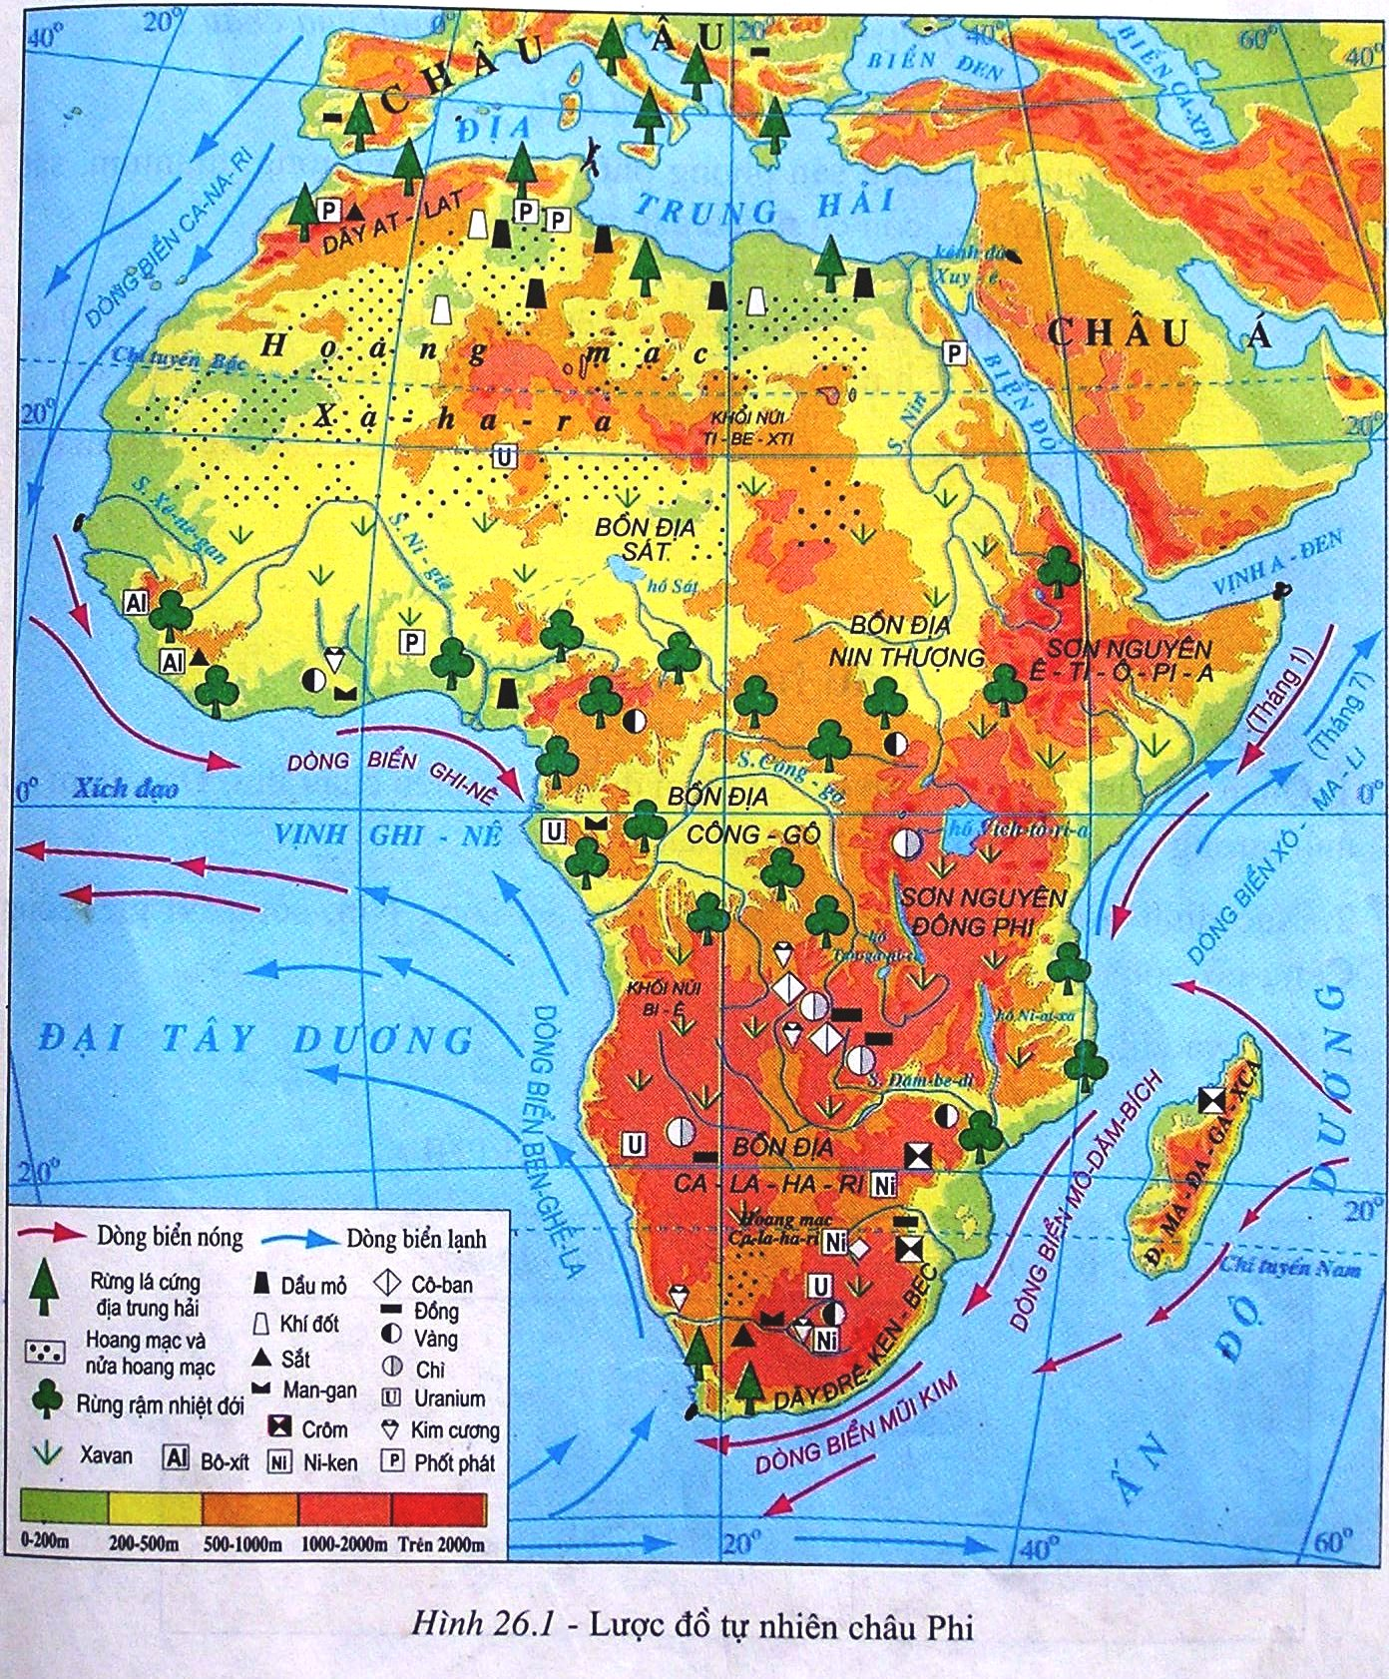
Địa lí
Châu Phi
1. Vị trí địa lí, giới hạn
Cho biết Châu Phi tiếp giáp với biển và đại dương nào?
Hình 1: Lược đồ tự nhiên châu Phi

Slide 4
Địa lí
Châu Phi
Phía Bắc:
Giáp Địa Trung Hải
Phía Đông Nam
Giáp Ấn Độ Dương
Phía Đông Bắc
Giáp Biển Đỏ, ngăn cách châu Á bằng kênh đào Xuy - ê
Phía Tây
Giáp Đại Tây Dương
Hình 1: Lược đồ tự nhiên châu Phi

Slide 5
Địa lí
Châu Phi
Hãy chỉ ra đường xích đạo, đường chí tuyến đi qua châu lục và có nhận xét gì về chúng?
Chí tuyến Bắc
đi qua hoang mạc Xahara
Xích đạo
đi ngang qua giữa châu lục.
Chí tuyến Nam
đi qua bồn địa Ca- la- ha- ri.
Đại bộ phận diện tích nằm giữa hai chí tuyến.

Slide 6
Địa lí
Châu Phi
Châu lục | Diện tích (triệu km2)
Châu Á Châu Mĩ Châu Phi Châu Âu Châu Đại Dương Châu Nam Cực | 44 42 30 10 9 14
BẢNG SỐ LIỆU VỀ DIỆN TÍCH CÁC CHÂU LỤC

Slide 7
Địa lí
Châu Phi
Kết luận: Châu Phi nằm ở phía nam Châu Âu và phía tây nam Châu Á. Đại bộ phận diện tích nằm giữa hai chí tuyến, có đường xích đạo đi ngang qua giữa châu lục.

Slide 8
2. Đặc điểm tự nhiên
Địa lí
Châu Phi
Địa hình Châu phi có đặc điểm gì?
1
Châu Phi có địa hình tương đối cao. Toàn bộ lục địa được coi như một cao nguyên khổng lồ, trên có các bồn địa lớn.

Slide 9
2. Đặc điểm tự nhiên
ĐỊA LÍ
Châu Phi
1. Vị trí địa lí, giới hạn
Địa hình Châu phi có đặc điểm gì?
1
Đọc tên các cao nguyên chính của Châu Phi?
2
3
Đọc tên các bồn địa chính của Châu Phi?
4
Tìm và đọc tên các sông, hồ lớn của Châu Phi?

Slide 10
2. Đặc điểm tự nhiên
Địa lí
Châu Phi
Châu phi có địa hình tương đối cao. Toàn bộ lục địa được coi như một cao nguyên khổng lồ, trên có các bồn địa lớn.
Cao nguyên: Cao nguyên Ê - Ti - Ô - Pi; Cao nguyên Đông Phi.
Bồn địa: Bồn địa Sát; Bồn địa Nin thượng; Bồn địa Côn-gô; Bồn địa Ca-la-ha-ri
Sông, hồ: Sông Nin, Sông Côn-gô; Sông Ni-giê; Sông Dăm-be-di ;Hồ Sát; Hồ Victoria
Notes:
Lục địa Châu Phi là khối cao nguyên khổng lồ, có các bồn địa xen kẽ các sơn nguyên

Slide 11
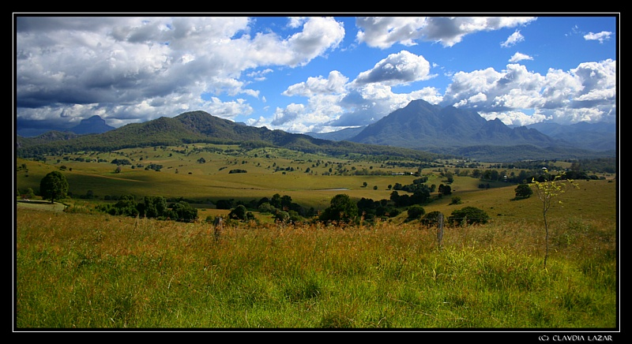
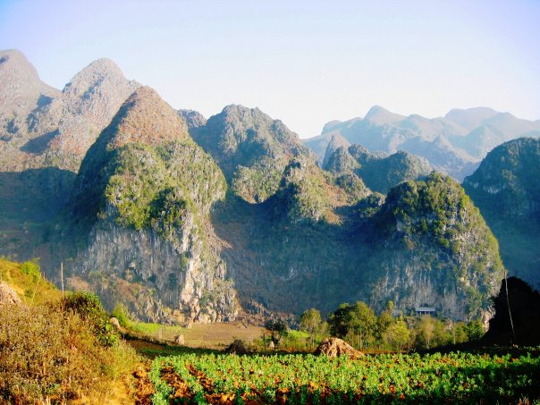
Bồn địa
Cao nguyên
Notes:
Lục địa Châu Phi là khối cao nguyên khổng lồ, có các bồn địa xen kẽ các sơn nguyên

Slide 12
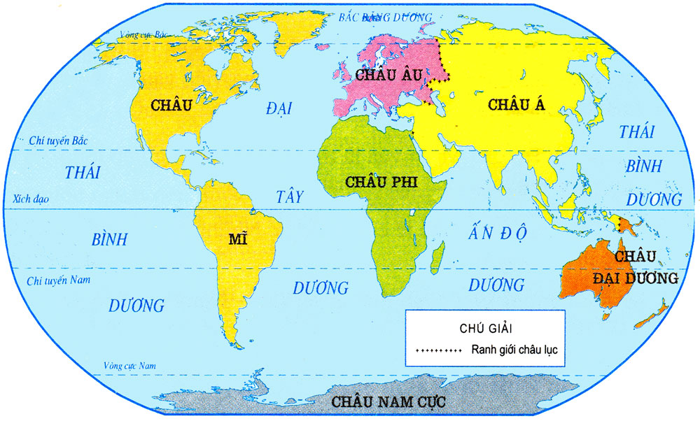
2. Đặc điểm tự nhiên
Địa lí
Châu Phi
Châu phi có địa hình tương đối cao. Toàn bộ lục địa được coi như một cao nguyên khổng lồ, trên có các bồn địa lớn.
Cao nguyên: Cao nguyên Ê - Ti - Ô - Pi; Cao nguyên Đông Phi.
Bồn địa: Bồn địa Sát; Bồn địa Nin thượng; Bồn địa Côn-gô; Bồn địa Ca-la-ha-ri
Sông, hồ: Sông Nin, Sông Côn-gô; Sông Ni-giê; Sông Dăm-be-di ;Hồ Sát; Hồ Victoria
Bờ biển ít bị cắt xẻ, ít đảo vịnh, không có biển ăn sâu vào đất liền.
Lược đồ các châu lục
Notes:
Lục địa Châu Phi là khối cao nguyên khổng lồ, có các bồn địa xen kẽ các sơn nguyên

Slide 13
Địa lí
Châu Phi
Vị trí địa lí, đặc điểm tự nhiên như vậy khí hậu Châu Phi như thế nào?
Châu Phi
Không có biển ăn sâu vào đất liền.
Vành đai nhiệt đới
Rộng
Khí hậu châu Phi nóng và khô bậc nhất thế giới
Notes:
Lục địa Châu Phi là khối cao nguyên khổng lồ, có các bồn địa xen kẽ các sơn nguyên

Slide 14
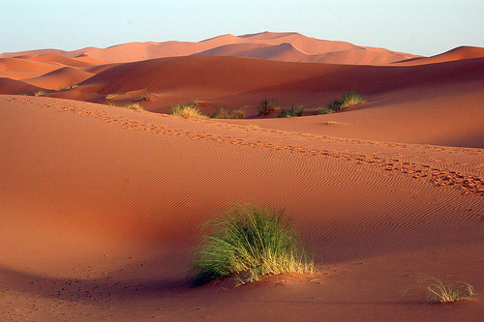
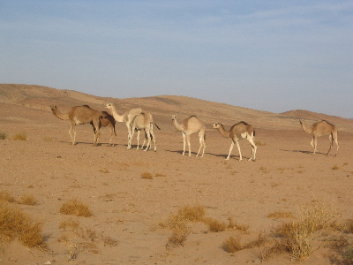
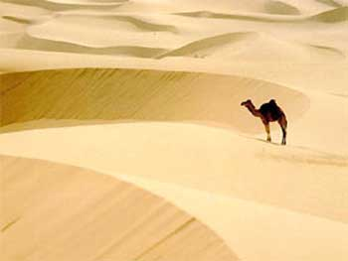
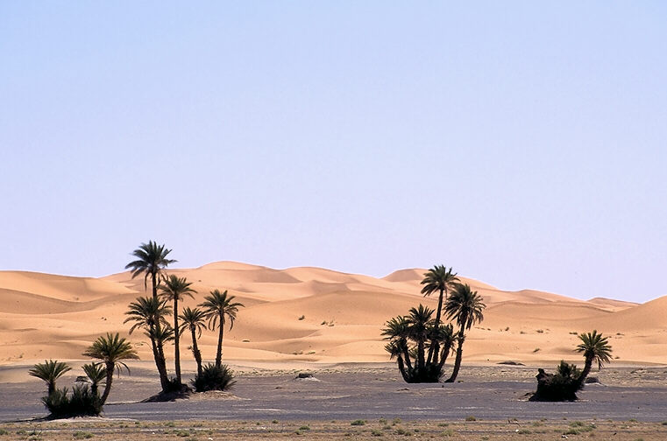
Địa lí: Châu Phi
Châu Phi có khí hậu nóng và khô bậc nhất thế giới.
Với điều kiện khí hậu trên, ở Châu Phi đã hình thành những cảnh quan tự nhiên điển hình nào?
Ở Bắc phi có hoang mạc Xa - ha - ra rộng hơn 9 triệu km². Là hoang mạc rộng nhất thế giới.

Slide 15
Hoang mạc Xa-ha-ra
Khí hậu nóng, khô bậc nhất thế giới
Sông , hồ rất ít và hiếm nước
Thực vật và động vật nghèo nàn
Vì sao ở hoang mạc Xa - ha - ra thực vật và động vật nghèo nàn ?

Slide 16
Địa lí
Châu Phi
1/3 diện tích chia làm hai mùa : mùa mưa và mùa khô.
Nơi mưa nhiều,có rừng nhiệt đới phát triển.
Nơi đủ độ ẩm thì có rừng thưa.
Nơi mưa ít xuất hiện đồng cỏ cao,cây bụi gọi là xa-van

Slide 17
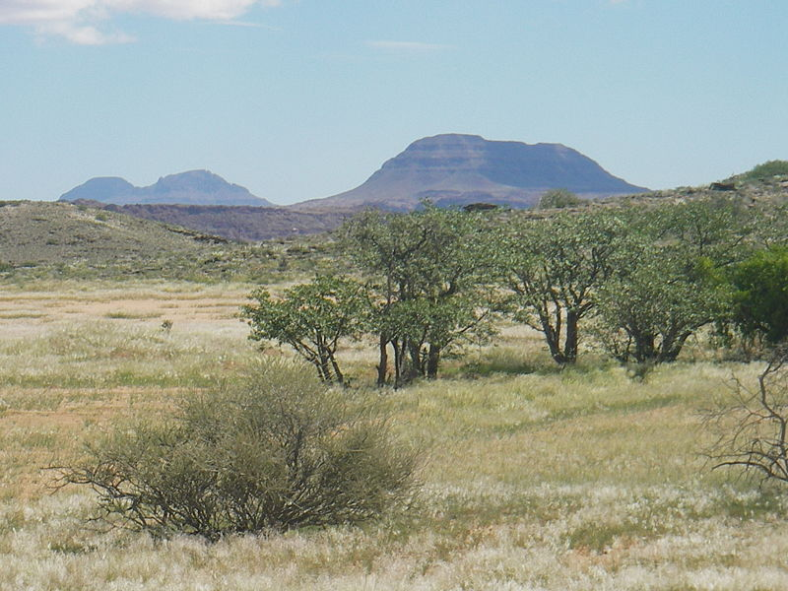
Địa lí
Châu Phi
Châu Phi có khí hậu nóng và khô bậc nhất thế giới.
Xa van

Slide 18
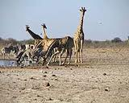
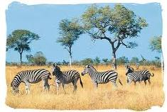
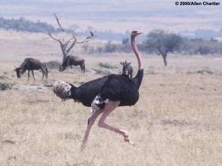
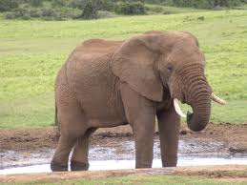

Slide 19
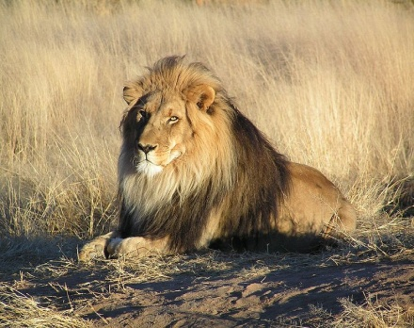
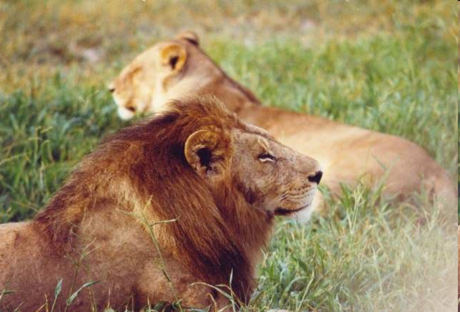
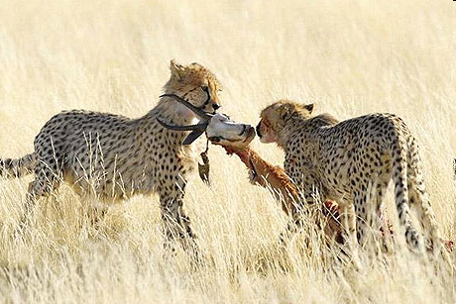

Slide 20
Địa lí
Châu Phi
Xa-van
Ít mưa
Nhiều động vật ăn cỏ và ăn thịt như hươu cao cổ, ngựa vằn, voi, sư tử, báo …
Thực vật chủ yếu là cỏ
Vì sao ở Xa-van có nhiều động vật ăn cỏ và ăn thịt như hươu cao cổ, ngựa vằn, voi, sư tử, báo …?

Slide 21
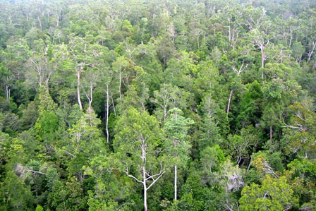
Rừng rậm nhiệt đới Châu Phi

Slide 22
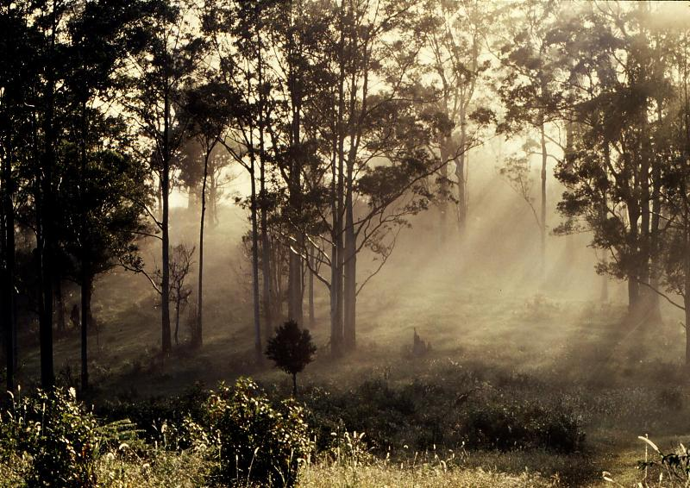
Địa lí
Châu Phi
Rừng thưa Châu Phi

Slide 23
Địa lí
Châu Phi
Củng cố:
Nêu vị trí địa lí của châu Phi?
Châu Phi ở phía Nam Châu Âu và phía Tây Nam Châu Á, có đường Xích đạo đi ngang qua giữa châu lục.
Khí hậu của châu Phi như thế nào?
Châu Phi có khí hậu nóng và khô bậc nhất thế giới, đại bộ phận lãnh thổ là hoang mạc và xa-van.
Xa – ha - ra là hoang mạc nhiệt đới lớn nhất thế giới.

